Slide 1
SAKRAMENTI
KRŠTENJE
POTVRDA (krizma,firma)
EUHARISTIJA(MISA,PRIČEST)
POMIRENJE (POKORA,ISPOVIJED)
BOLESNIČKO POMAZANJE
SVETI RED
ŽENIDBA

Slide 2
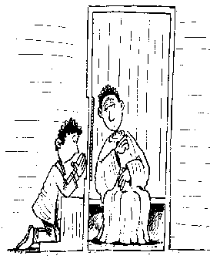
RED SAKRAMENTA POMIRENJA -svete ispovijedi

Slide 3
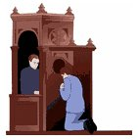
Pred svećenikom (u ispovijedaonici)
Pozdravi svećenika:Hvaljen Isus i Marija
Prekriži se: U ime Oca i Sina....
Reci:Skrušeno ispovijedam sve svoje grijehe koje sam učinio(la) od djetinjstva( posljednje ispovijedi)

Slide 4
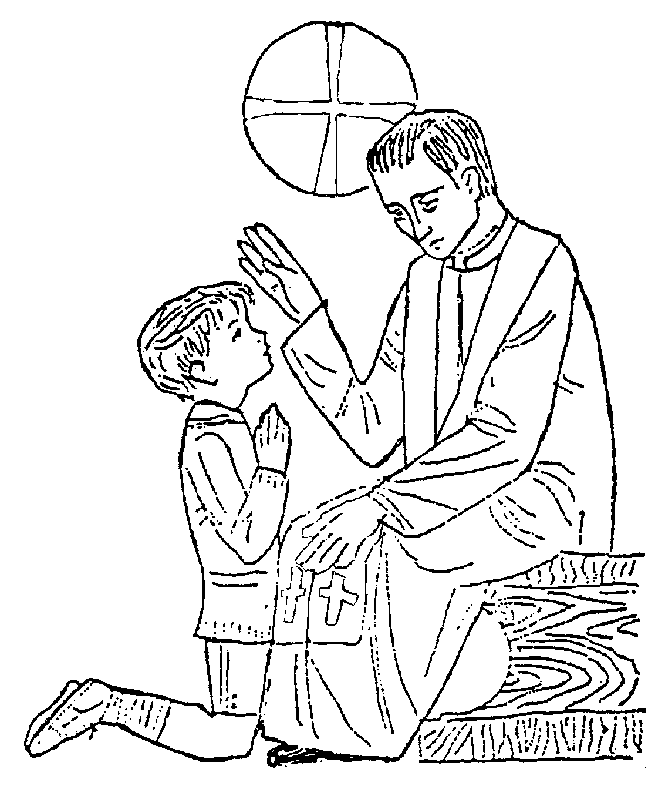
Sagriješio (la)sam:
govoriš svoje grijehe,u tome ti mogu pomoći sljedeća pitanja za ispit savjesti:Jesam li svaki dan molio (ujutro i navečer)?
Jesam li u molitvi mislio
na Boga?
Vjerujem li u Boga?
Idem li redovito na
vjeronauk i pripreme za prvu
pričest?

Slide 5
Psujem li Boga, svece, druge ljude?
Govorim li Božje ime bez potrebe (osim u molitvi)?
Idem li svake nedjelje i blagdanom (Božić, Uskrs, Svi sveti, Velika gospa) na svetu misu?
Sudjelujem li na misi ili ometam sve oko sebe?
Slušam li svoje roditelje, starije, učitelje?
Pomažem li svojim roditeljima i starijima?
Jesam li se svađao, mrzio nekoga, rugao se nekome, tukao se, mučio životinje?
Čuvam li svoje zdravlje (tako da ne provodim previše vremena pred TV-om, računalom)?
Prejedam li se slatkišima i drugom hranom?
Gledam li namjerno proste filmove ili gledam proste slike?
Pričam li proste viceve ili govorim prosto o nekome?
Rugam li se svojem tijelu ili tijelima drugih ljudi?
Jesam li poželio tuđe stvari (bio zavidan)? Ukrao nešto?
Jesam li vratio posuđeno?
Jesam li lagao ili ružno govorio o nekome, tračao ili ogovarao?
Jesam li bio ohol (misilio samo na sebe, a ne na druge ljude)?
Jesam li bio škrt, srdit ili lijen?

Slide 6
a kada si završio ..
Govoriš :Molim pokoru i odrješenje grijeha
Svećenik će te
pozvati da se pokaješ
i dati ti savjet kako da
se odupreš grijehu,
a zatim će ti reći
POKORU

Slide 7
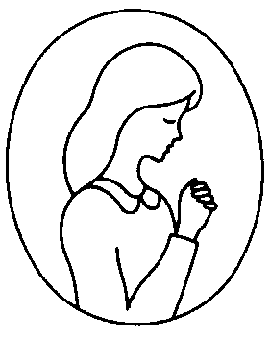
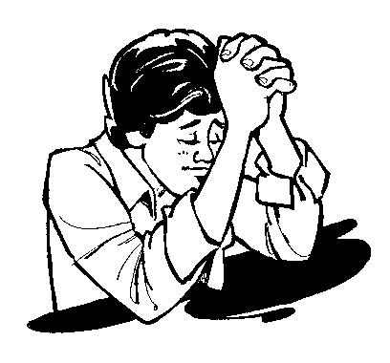
Moliš KAJANJE:
Kajem se od svega srca što uvrijedih Boga najveće i najmilije dobro,mrzim sve svoje grijehe i čvrsto odlučujem da ću se popraviti i više neću griješiti
Odlaziš od svećenika pred
oltar i tamo moliš
POKORU

Slide 8
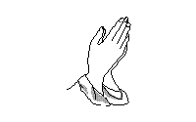

Slide 9
Ne zaboravimo…
Kajati se
Ispovjediti grijehe svećeniku
Učiniti zadovljštinu

Slide 10
Priredila :Marica Celjak,vjeroučiteljica

